Slide 1
Thành viên
1. Lê Tuấn Khải - 20225861
Class Diagram, Usecase diagram, GeneralController, HelpController – 15%
2. Đặng Đức Khải - 20226086
Usecase diagram, Giao diện, AlgorithmScreenController, MainController, Main – 28%
3. Nguyễn Tuấn Khải - 20225862
Class Diagram, GeneralController, HelpController – 20%
4. Phùng Quang Khải - 20225639
Class diagram, báo cáo, PowerPoint, Fix bug – 15%
5. Trương Phạm Ngọc Khánh - 20225641
SortAlgorithm, MergeSort, ShellSort, SelectionSort – 22%

Slide 2

Đề tài: Mô phỏng và minh họa thuật toán sắp xếp trong Java
Thuật toán: Selection Sort, Merge Sort và Shell Sort
Nhóm: 13

Slide 3
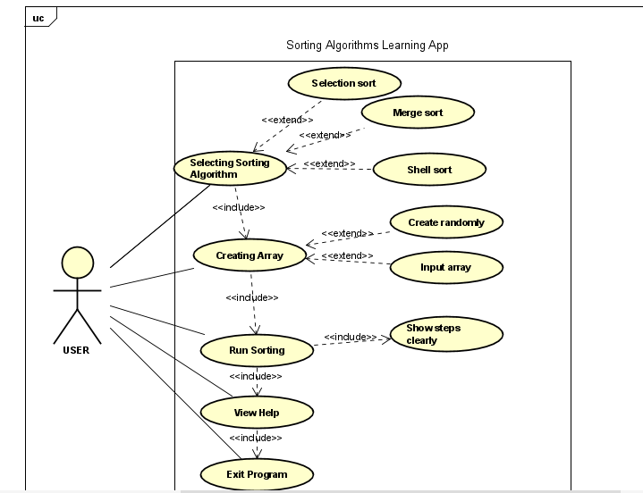
Use case Diagram

Slide 4
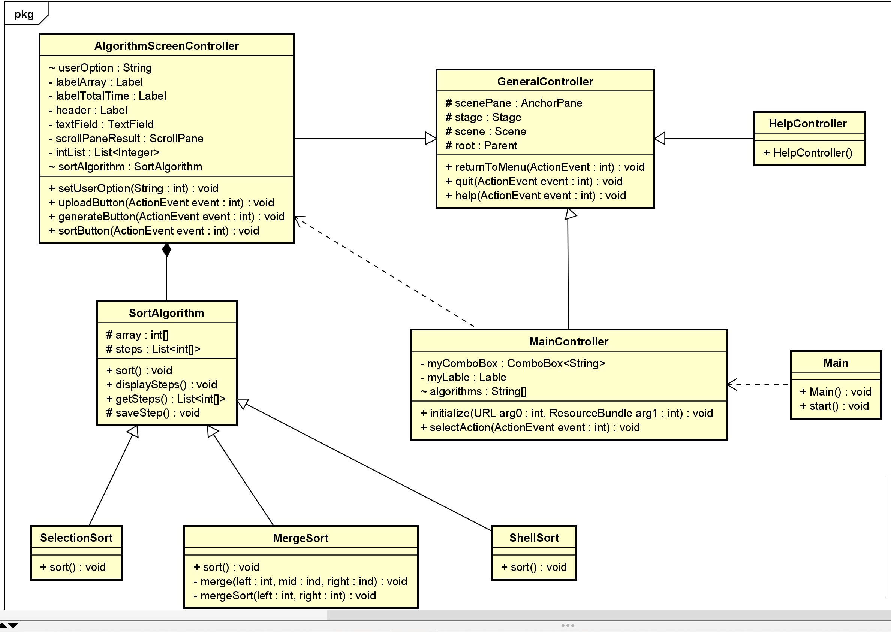
Class Diagram

Slide 5
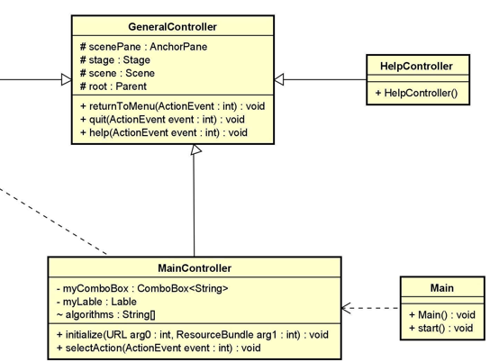
Class Diagram

Slide 6
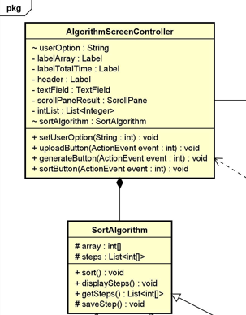
Class Diagram

Slide 7
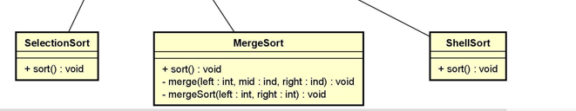
Class Diagram

Slide 8
OOP Techniques
Trừu tượng (Abstraction)
Lớp SortAlgorithm là lớp cơ sở trừu tượng, định nghĩa phương thức sort() mà không quan tâm đến cách triển khai cụ thể. Các lớp con phải hiện thực hóa cụ thể phương thức này.
Phụ thuộc (Dependency)
Main phụ thuộc vào MainController để điều khiển giao diện.
MainController phụ thuộc vào AlgorithmScreenController để xử lý thuật toán, tương tác dữ liệu và giao diện.

Slide 9
OOP Techniques
Đóng gói (Encapsulation)
Lớp SortAlgorithm:
+ Các thuộc tính array và steps được khai báo với mức truy cập protected
+ Sử dụng các getter và setter để kiểm soát truy cập.
+ Phương thức saveStep sử dụng array.clone() để lưu trạng thái của mảng, tránh bị thay đổi.
Lớp AlgorithmScreenController:
+ Các thuộc tính như userOption, intList, sortAgorithm được khai báo dưới dạng private. Các thành phần giao diện Label, TextField, ScrollPane được quản lý bởi FXML, và chỉ có thể truy cập trong lớp này hoặc thông qua các phương thức xử lý.
+ Kiểm soát truy cập qua phương thức:
setUserOption(): Thiết lập thuật toán và cập nhật giao diện.
uploadButton() và generateButton(): Quản lý nhập liệu và dữ liệu mảng.

Slide 10
OOP Techniques
Kế thừa (Inheritance)
Các lớp SelectionSort, MergeSort, và ShellSort kế thừa từ lớp cơ sở SortAlgorithm.
Các lớp AlgorithmScreenController, HelpController, và MainController kế thừa từ lớp GeneralController.
Đa hình (Polymorphism)
Phương thức sort() được định nghĩa trong lớp SortAlgorithm và được các lớp con (SelectionSort, MergeSort, ShellSort) ghi đè (override) để cung cấp cách thực hiện riêng cho từng thuật toán sắp xếp.

Slide 11
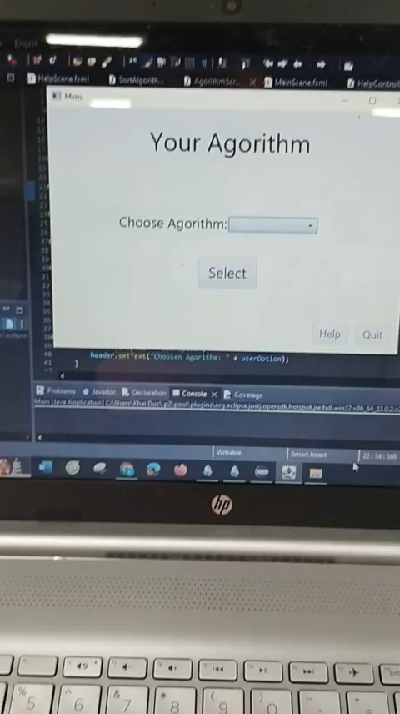
Demonstration

